Slide 1
Спорт-денсаулық кепілі!

Slide 2
Спорт
Спорт (фр. desport — жалқу) — белгілі ережелер немесе дәстүрлерге сай көбінесе жарыс күйінде өтетін әрекет. Спорт жалпы алғанда физикалық мығымдығы өте маңызды болатын (жеңіске немесе жеңіліске әкелетін) әрекетті сипаттағанымен, ақыл-ой немесе құрал-жабдық сапасы да маңызды рөл атқаратын ақыл-ой спорты және мотор спортына қатысты айтылады. Адам баласы спортпен денсаулығын жақсарту, моральді және затты қанағаттану үшін, өзін-өзі дамыту үшін шұғылданады.

Slide 3
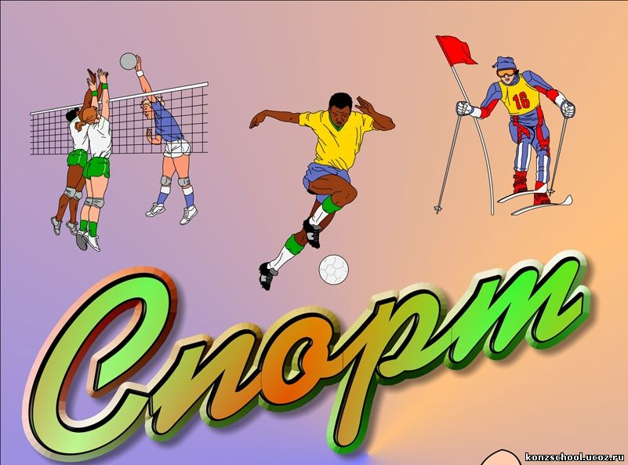

Slide 4
Тарихы
Спорттың даму тарихына зер салсақ қоғамдағы өзгерістер мен қатар спорттың мән-мағынасын да түсінуге болады.
Бүгінгі күнге белгілі үңгір өнерінің көп үлгілерінде дәстүрлі ырымдық ритуалдыр көріністері бейнеленген. Осы бейнеленген көріністерді сенімді түрде қазіргі мағынадағы спортқа жатқызуға болмағанымен сол кездің өзінде спортқа жақын әрекеттердің орын алғаны хақында байлам жасауға болады. Франция, Африка, және Аустралияда орналасқан бұл бейнелердің осыдан 30 000 жыл бұрын жасалғанын айта кеткен жөн.

Slide 5
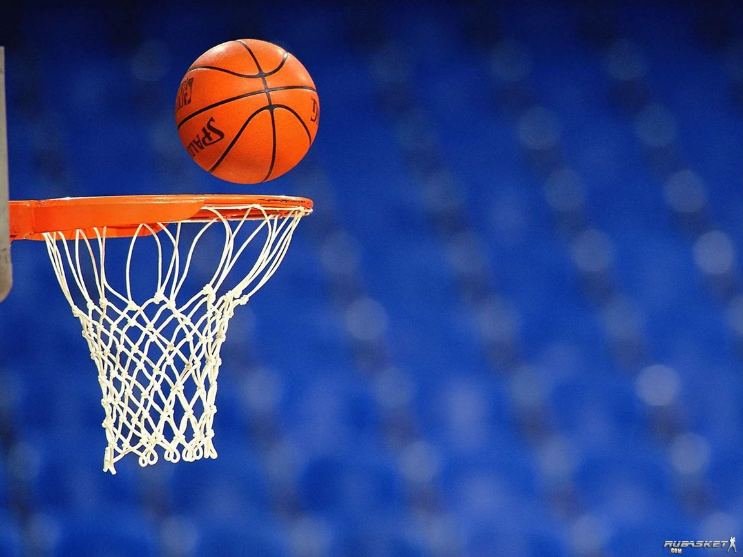

Slide 6
Қазақстан спортшылары
Қазақстан тәуелсіздігін алғалы 5 жазғы және 5 қысқы Олимпиада ойындарына қатысты. 1988 жылға дейін қазақ спортшылары КСРО құрамасының қатарында өнер көрсетті. Соның нәтижесінде еліміз Илья Ильин, Александр Винокуров, Бекзат Саттарханов, Майя Манеза, Ольга Рыпакова сияқты спортшыларымызды білді.

Slide 7
Дұрыс тамақтану –денсаулық кепілі!
Тамақтану сауаттылығының бес негізі бар:
1) Тамақ құрамында негізгі оректік заттардың болуы (нәруыз, май, көмірсу);
2) Тамақ рационында қосымша заттардың болуы (витаминдер, микроэлемент);
3) Тамақ нәрлігі адам жасына, денсаулық күйіне, табиғат климатына байланысты;
4) Тәулік бойынша тамақтану тәртібінің мөлшерін сақтау;
5) Тамақтанудың санитарлық – гигиеналық нормаға сай болуы.

Slide 8
Жүгірудің пайдасы зор
Қайсы бір спорт түрі болмасың, ол жүгіруді қажет ететіді.
Жүгіргеннен адамның денсаулығы жақсарады.Соның ішінде қанайналым жүйесі ретке келеді. Ойын ашылып, жаңа ашуларға ие болатынын сөзсіз. Ендеше, өміріміз өз қолымызда екенін ұмытпайық!

Slide 9
Сұрақтар:
1. Неше жыл аралығында футболдан әлем чемпионаты өтеді?
2. Бұл спорт түрі 1875 жылы Канадада пайда болды және ХХ ғасырға дейін Еуропада белгілі болған жоқ. Канаданың ұлттық ойыны болып қай ойын есептеледі?
3.Олимпиада сақиналары неге бесеу?
4.Футболдың ұзақтығы неше сағат?
5.Бадминтон қайда ойлап табылған болатын?
6.Екі ойын сүйегінде неше нүктелер бар?
7.Қазақтың қандай ұлттық ойындарын білесің?

Slide 10
Мақал – мәтелдерді аяқтау
1. Денсаулық -........................
2. Тәні саудың -.......................
3. Шынықсаң -.....................
4.Ауырып ем іздегенше, ауырмайтын............. ізде.
5.Көзің ауырса, қолыңды тый, ішің ауырса.......
6. ....... жасырған өледі

Slide 11
Назарларыңызға рахмет!!!

